Slide 1
DocAgent 介绍
把企业散落的文档变成可检索、可问答、带出处的知识库

Slide 2
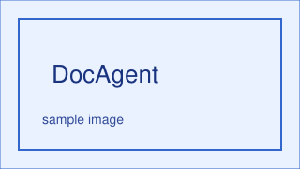
核心能力
多格式解析
结构感知切片
引用溯源问答

